Slide 1






Slide 2
Талантливые
дети – гордость школы и страны

Slide 3
Система работы школы по развитию одарённых детей
Нормативно-правовое обеспечение деятельности: программы:
«Талантливые дети – гордость школы и страны», программа НОУ «Планета знаний»,
программа воспитательной системы «Быть гражданином с детства»,
программы ФГОС на начальной и основной ступени, творческих лабораторий,
элективных курсов,
кружков,
подразделений и т.д;
локальные акты, регулирующие деятельность;
методические разработки.

Slide 4
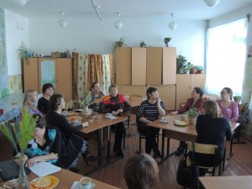
2. Структурные условия:
Службы (НМС, информационная, социально-психологическая);
Специалисты (зам. по ВР, НМР, ИКТ, начальной школе, психолог, социальный педагог, логопед, руководители творческих лабораторий, подразделений, клубов )
Новые формы педагогического взаимодействия

Slide 5
3. Научно-методическое и социально-психологическое сопровождение:
система организационного обучения;
Система профессиональных конкурсов;
Система стимулирования;
Система открытого психолого-педагогического консультирования;
Деятельность МРЦ;
Инновационная деятельность в рамках РИП «Формирование исследовательской культуры», ОЭР по внедрению ФГОС на основной ступени, в рамках федеральной стажировочной площадки по реализации ФЦРПО 1.4

Slide 6
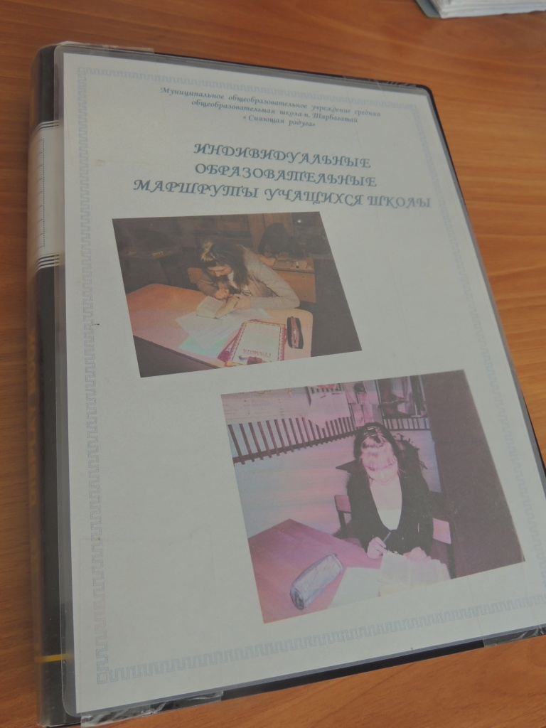
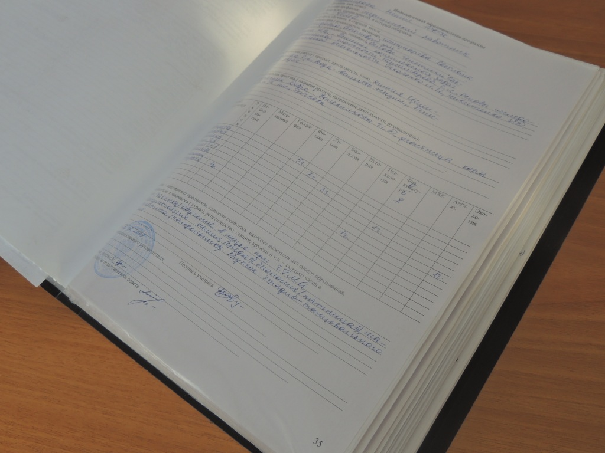
Индивидуальные образовательные траектории

Slide 7
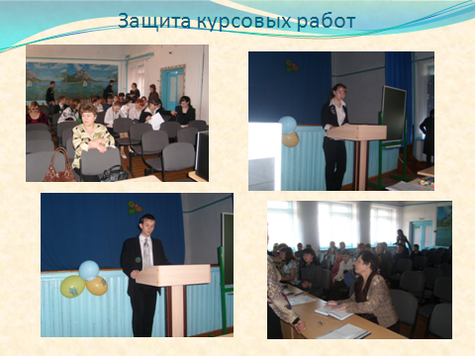
- Предметно-уровневая дифференциация
-Предпрофильная подготовка
- Профильное обучение
- Система элективных курсов переход на нелинейное расписание на старшей ступени

Slide 8
Система творческих лабораторий НОУ «Эрудит»
«Пытливый ум»
«Дерзай, твори, исследуй»
«Здесь каждый камень – летопись сама»
«Упорство и труд – основа успеха»
«Музей и дети»
«Человек и его здоровье»
«Мир, в котором я живу»

Slide 9
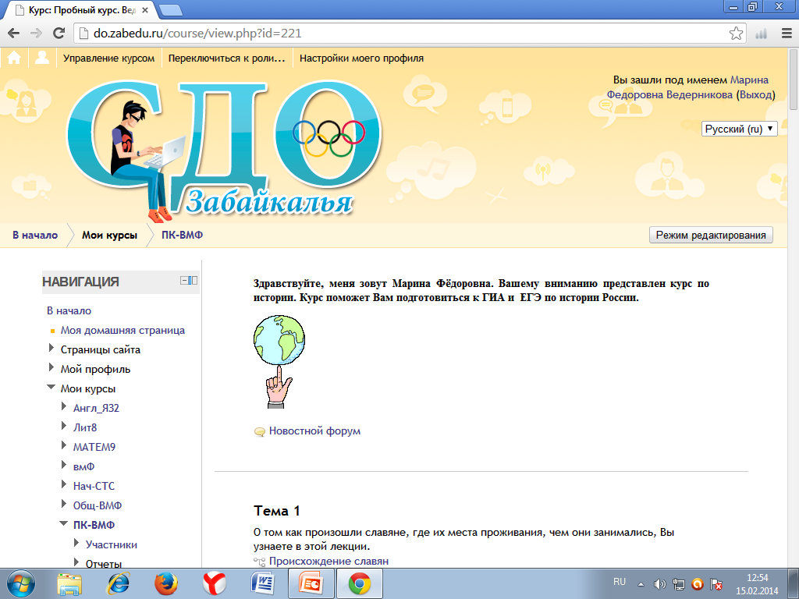
Система дистанционных курсов
;
Система взаимодействия с ВУЗами

Slide 10
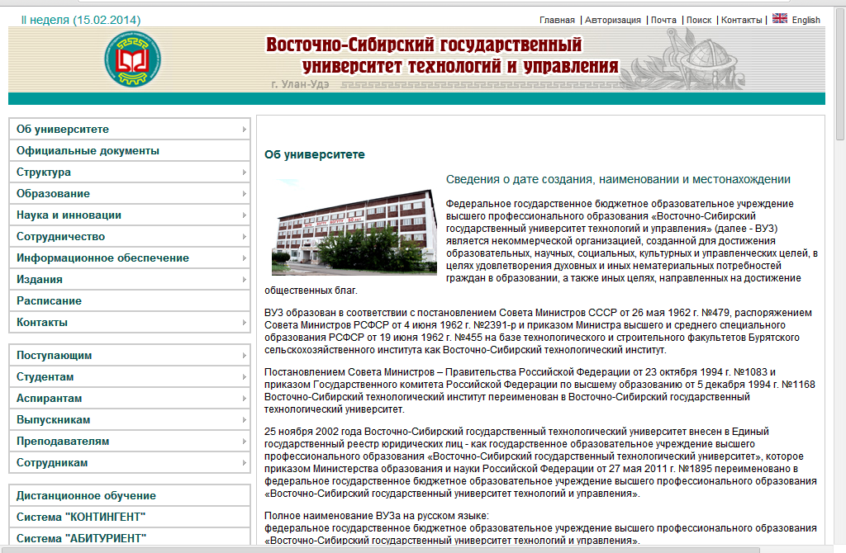
Система взаимодействия с ВУЗами

Slide 11
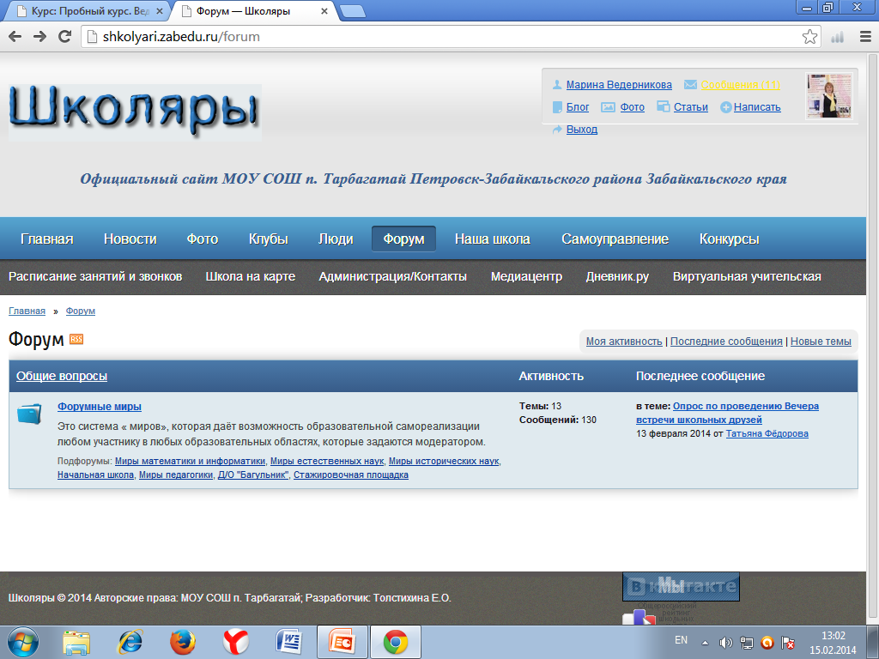
Система проектно-сетевого взаимодействия в форумных мирах

Slide 12
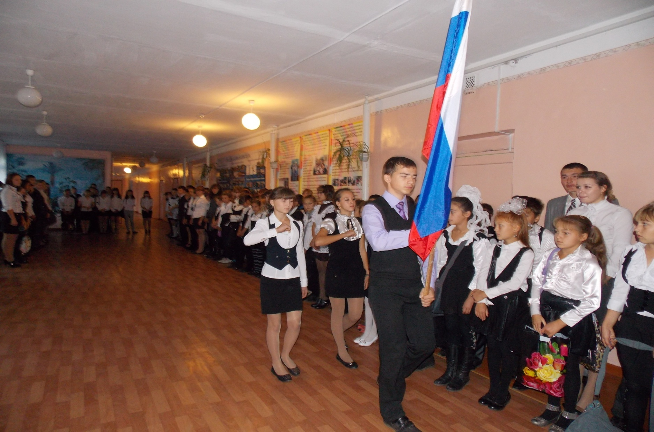
Воспитательная система
«Быть гражданином с детства»

Slide 13

МОДЕЛЬ СИСТЕМЫ
ГРАЖДАНСКО-ПАТРИОТИЧЕС-КОЕ
«БЫТЬ ГРАЖДАНИНОМ С ДЕТСТВА»
УРОК
ВНЕУРОЧНАЯ ДЕЯТЕЛЬНОСТЬ
ДЕТСКОЕ САМОУПРАВЛЕНИЕ
ДОПОЛНИ-ТЕЛЬНОЕ ОБРАЗОВА-НИЕ
ВНЕШКОЛЬНАЯ ДЕЯТЕЛЬ-НОСТЬ
СЕМЬЯ
ТРУДОВОЕ
ХУДОЖЕСТВЕН-НО-ЭСТЕТИЧЕСКОЕ
ЗДОРОВЬЕСБЕ-РЕГАЮЩЕЕ
НРАВСТВЕННО-ЭТИЧЕСКОЕ
ЭКОЛОГИЧЕС-КОЕ

Slide 14
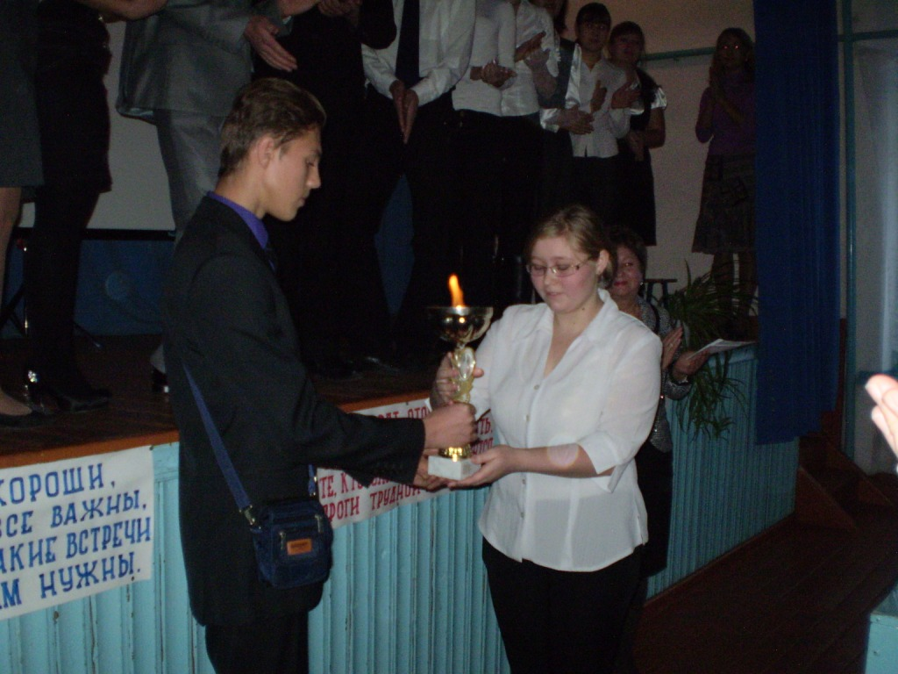
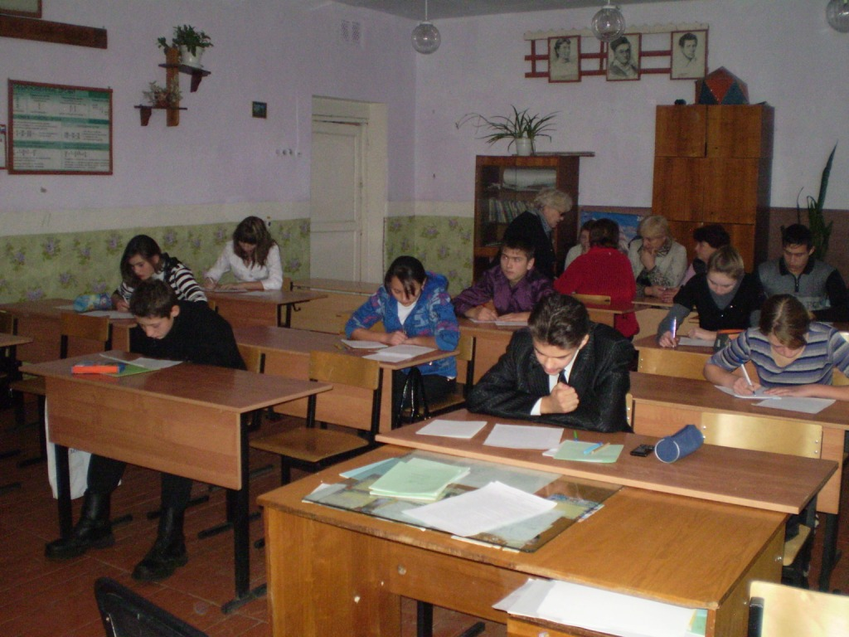
Предметные олимпиады

Slide 15
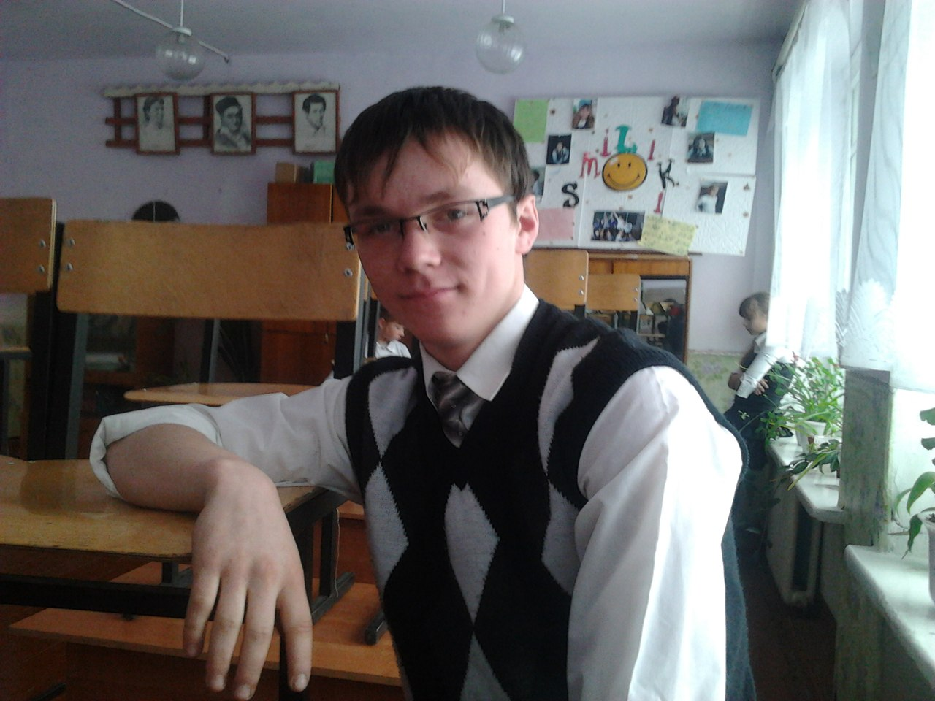
Сосновский Анатолий – призёр регионального этапа Всероссийской олимпиады школьников по технологии

Slide 16
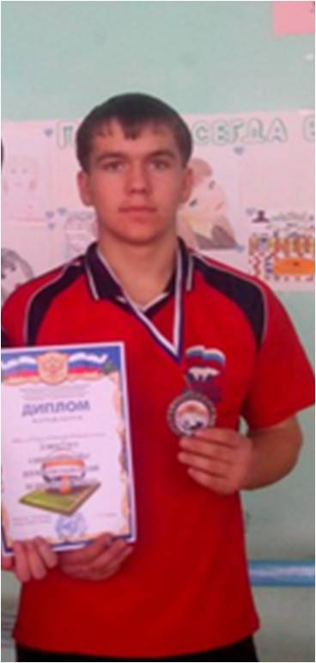
Растопша Вячеслав – призёр регионального этапа Всероссийской олимпиады школьников по ОБЖ

Slide 17
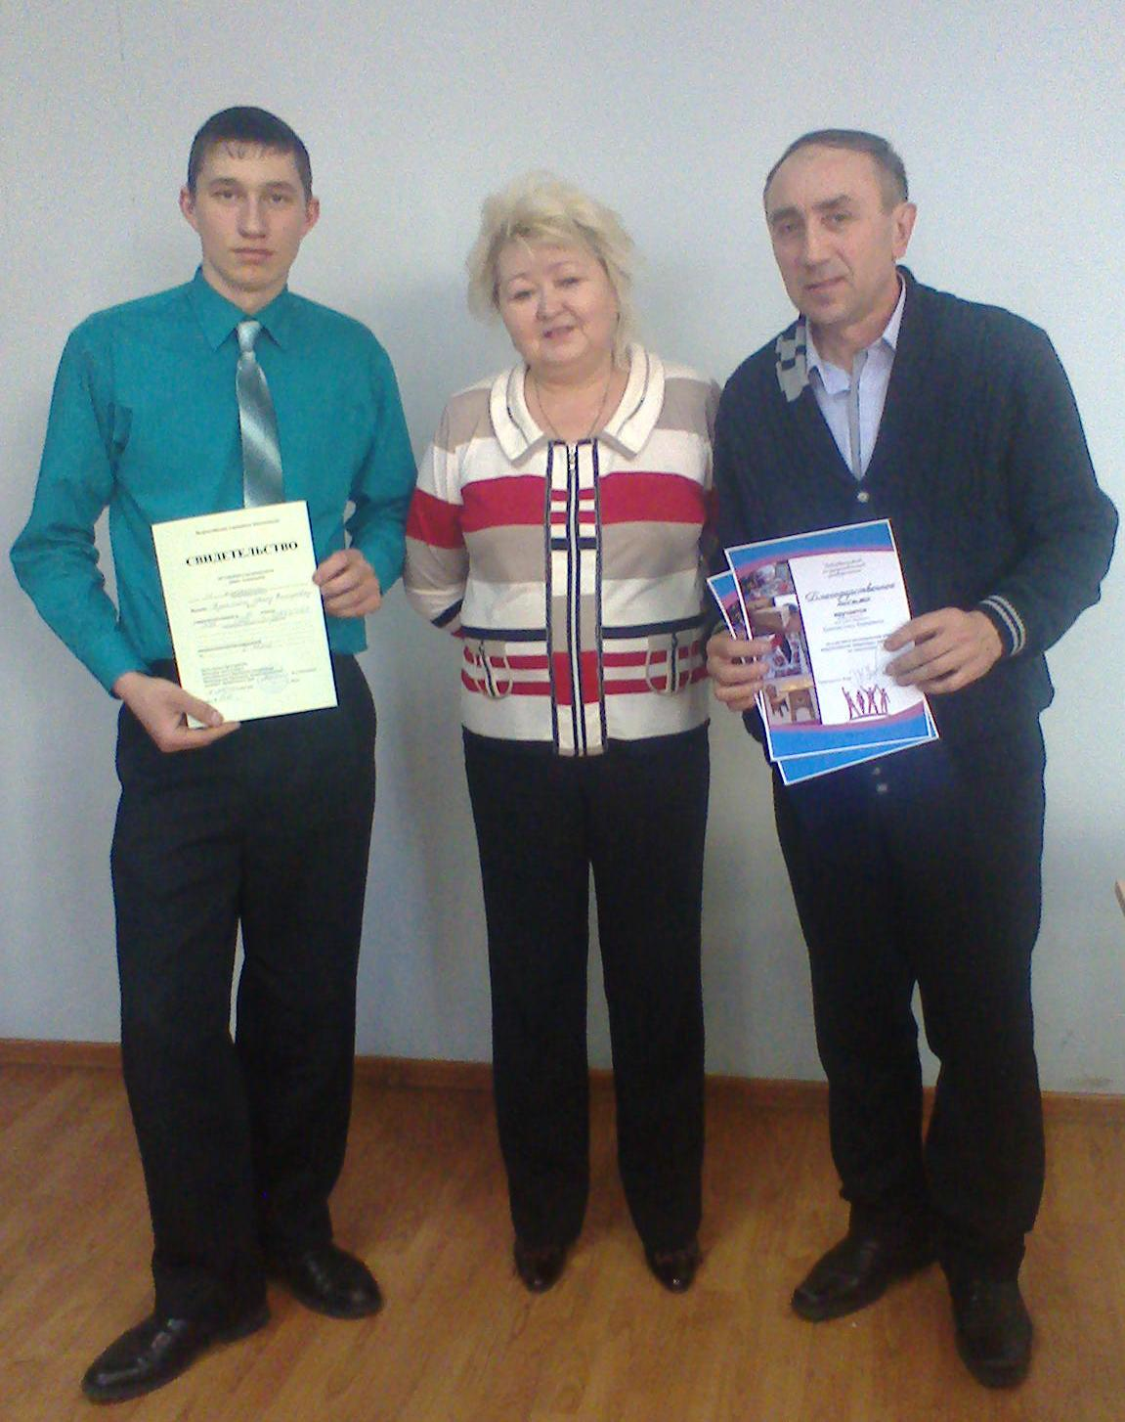
Куколенко Иван – призёр регионального этапа Всероссийской олимпиады школьников по технологии

Slide 18
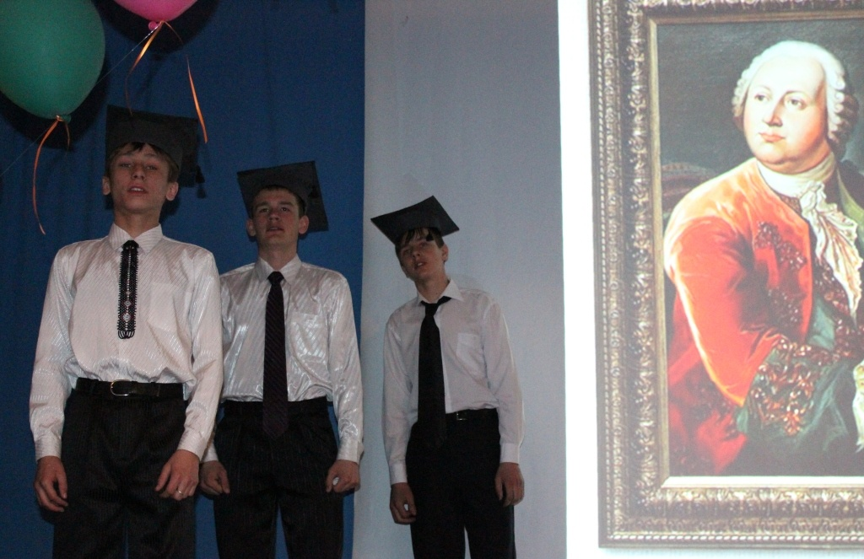
Районная научно-практическая конференция «Шаг в науку»

Slide 19
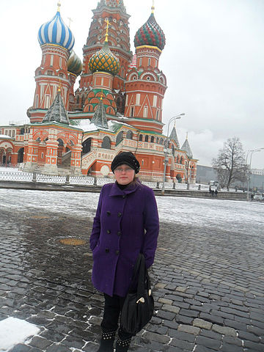
Арефьева Ирина - участник Всероссийского научного форума молодежи «Шаг в будущее» г. Москва

Slide 20
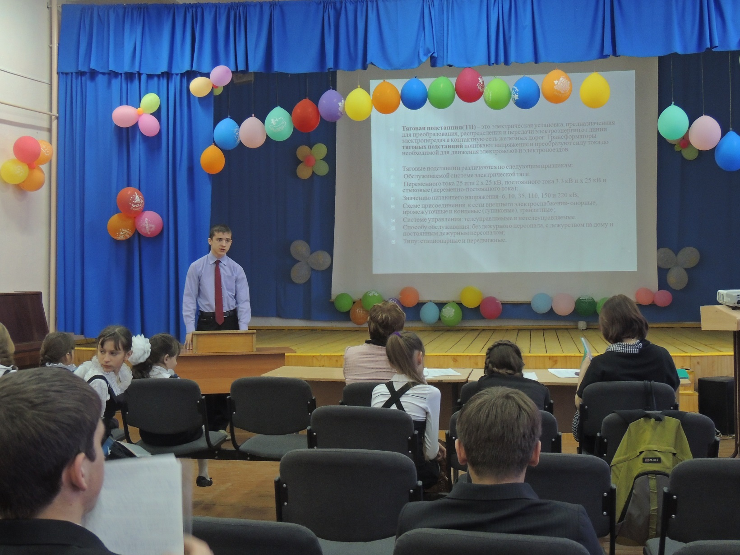
Защита курсовых работ

Slide 21
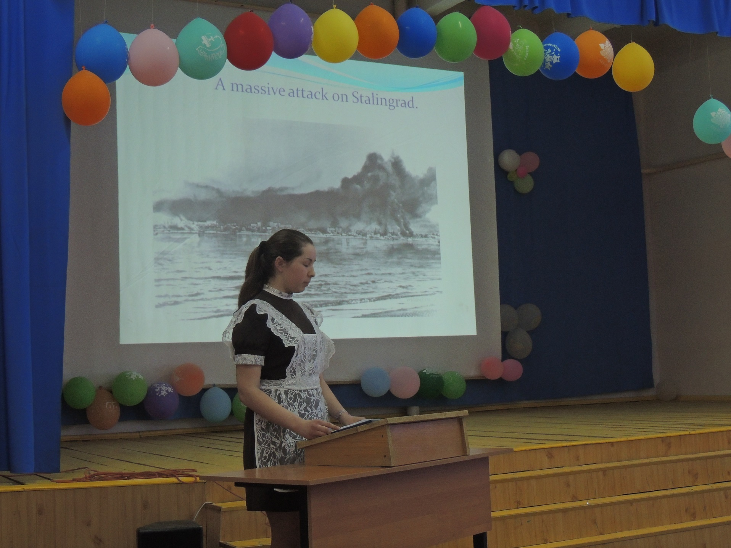

Slide 22
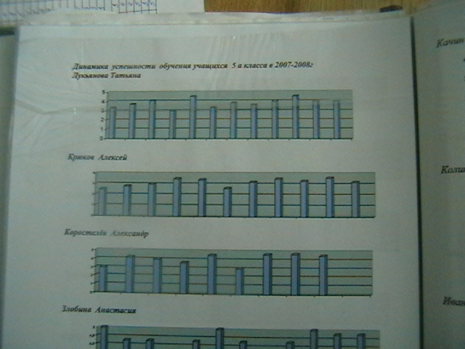
Система альтернативного оценивания
Рейтинг

Slide 23
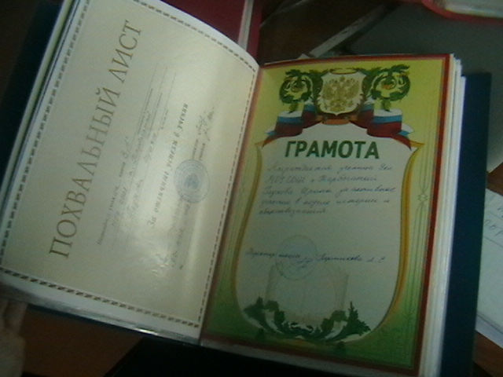
Накопительная оценка «Портфолио»

Slide 24
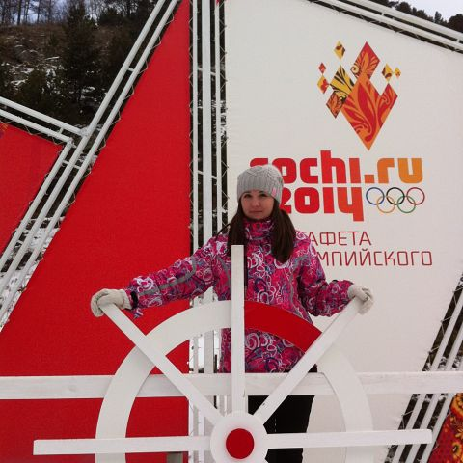
Колесникова Вероника - занесена в энциклопедию «Лучшие люди России»

Slide 25
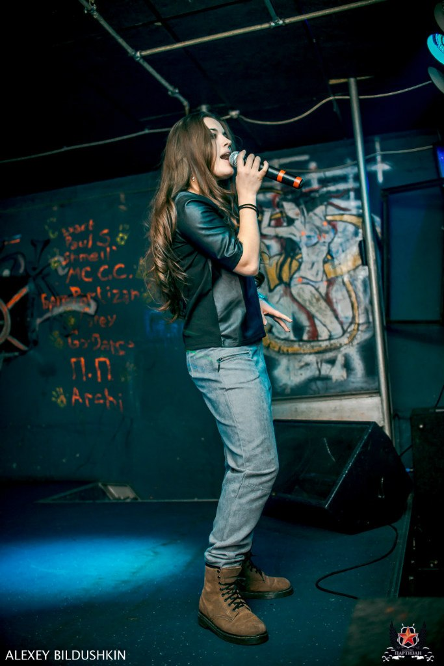
Чумантьева Ирина – занесена в энциклопедию «Лучшие люди России»

Slide 26
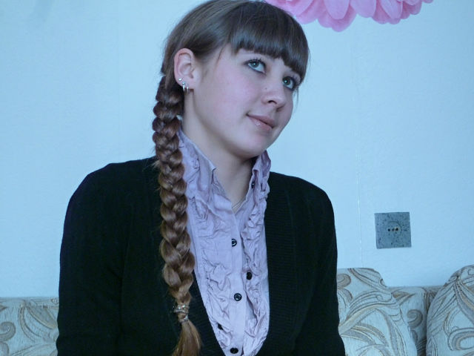
Сенотрусова Ольга – награждена премией «Будущее Забайкалья»

Slide 27
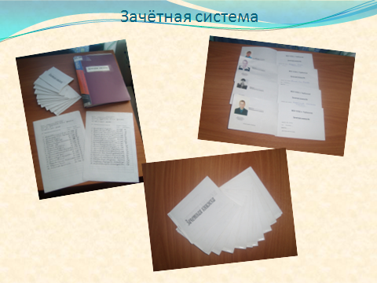
Зачетная система на старшей ступени

Slide 28
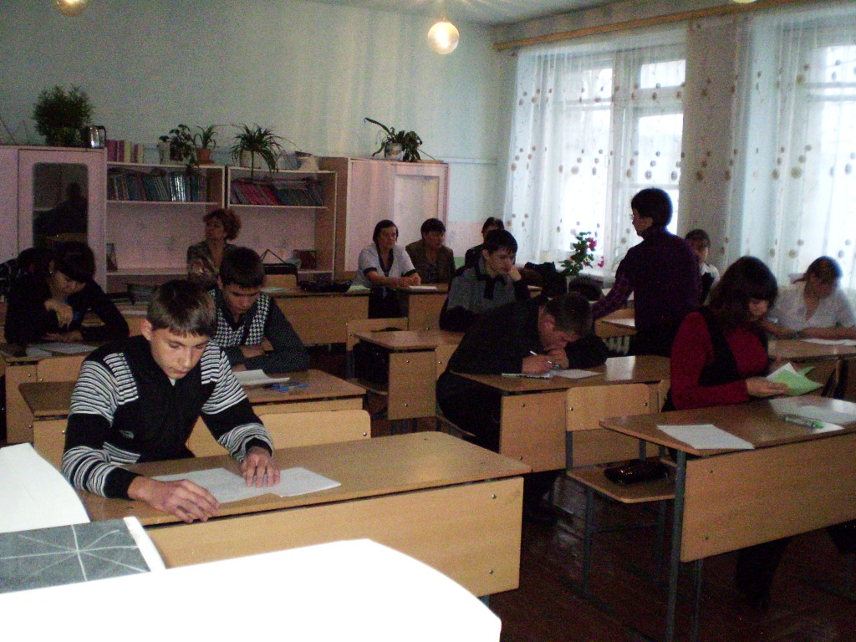
Переводные экзамены на основной и средней ступени обучения

Slide 29
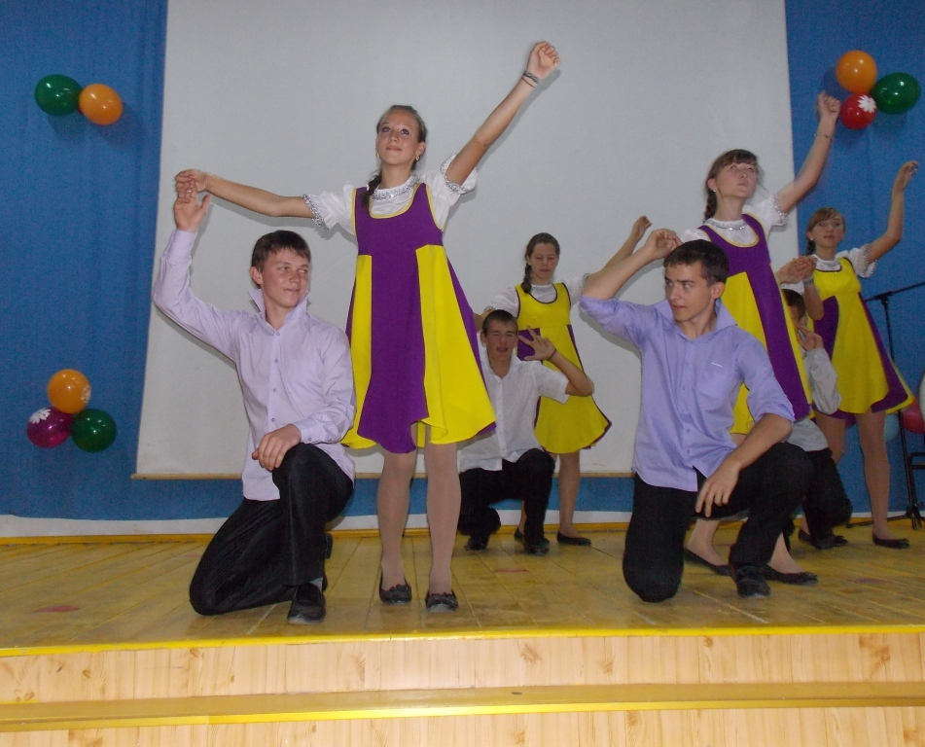
Победители муниципальных конкурсов «Созвездие талантов» и «Артист»

Slide 30
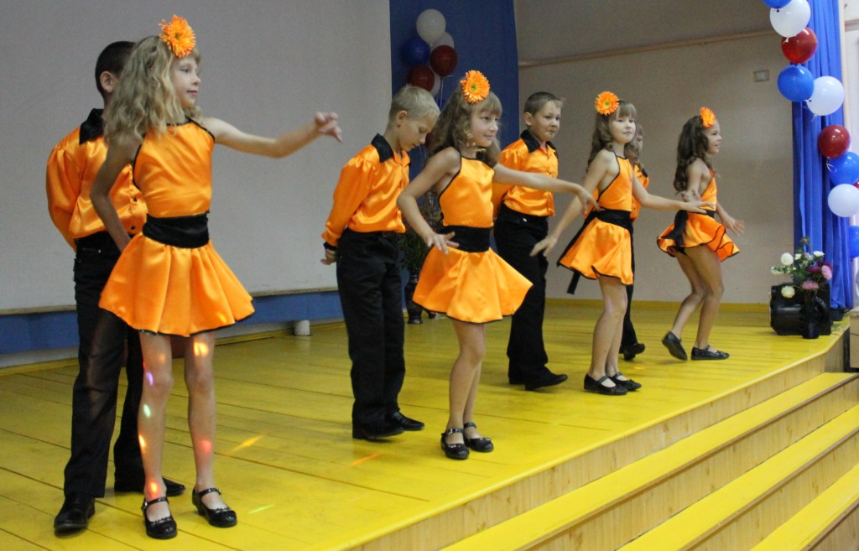
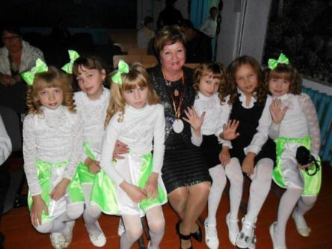
Победители районного конкурса «Созвездие талантов» танцевальная группа «Непоседы»

Slide 31
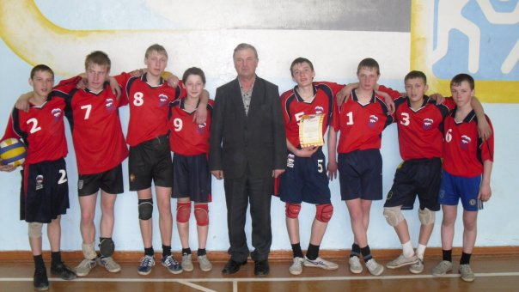
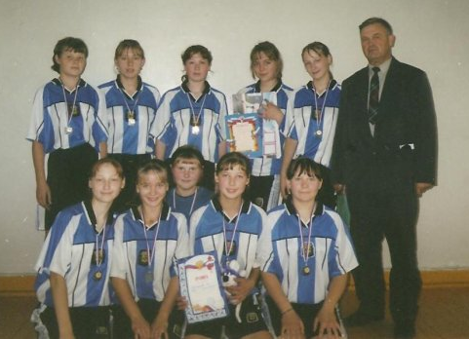
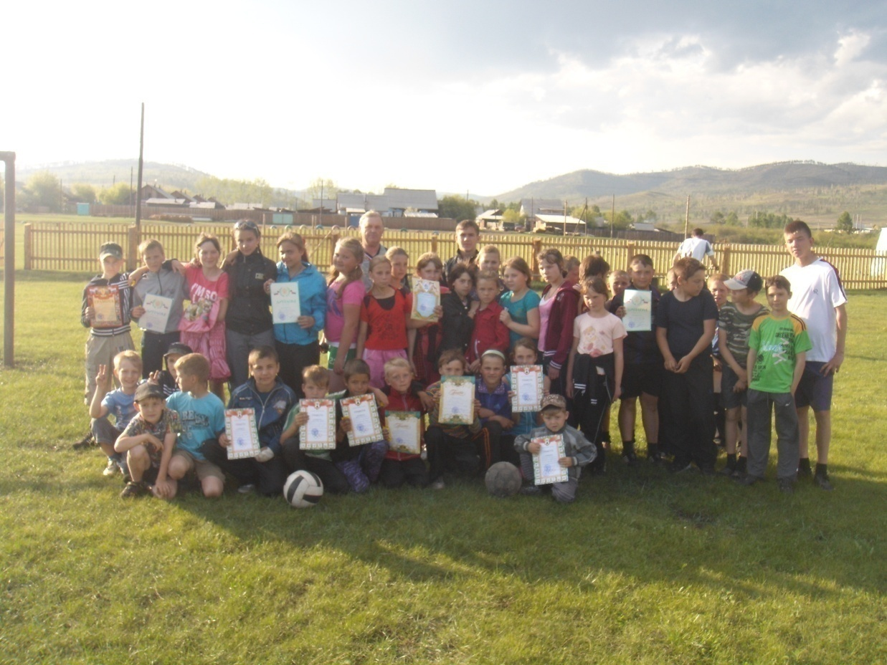
Наши спортивные достижения

Slide 32
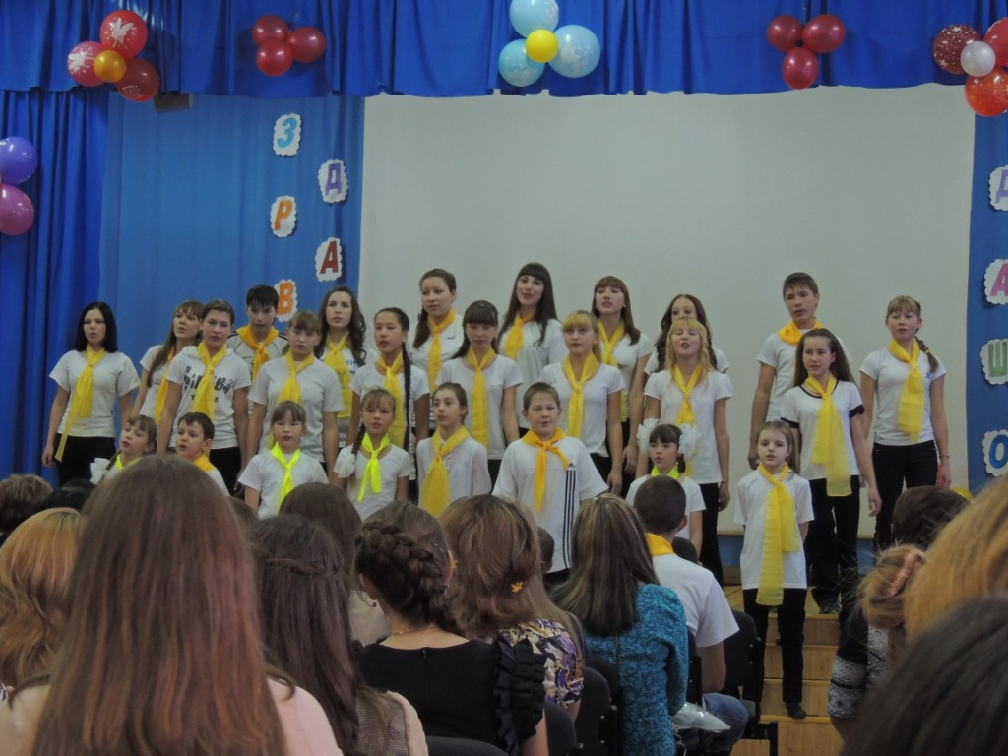
Вокальная студия «Голос детства»

Slide 33
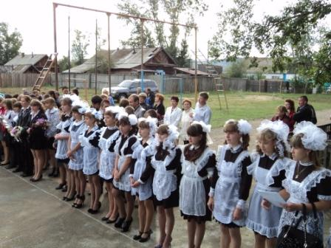
Традиции школы
- день Знаний

Slide 34
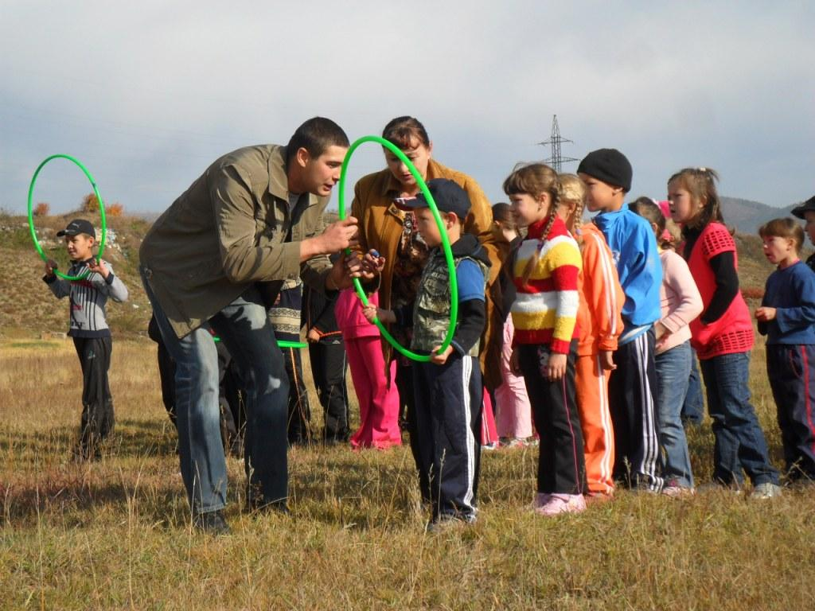
-
День здоровья

Slide 35
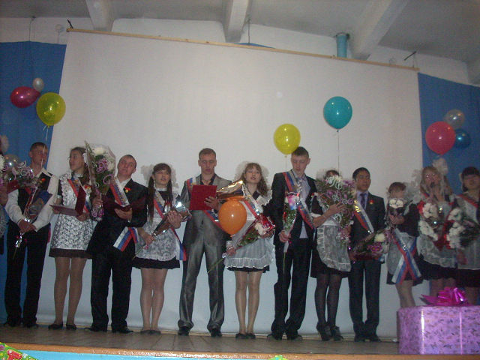
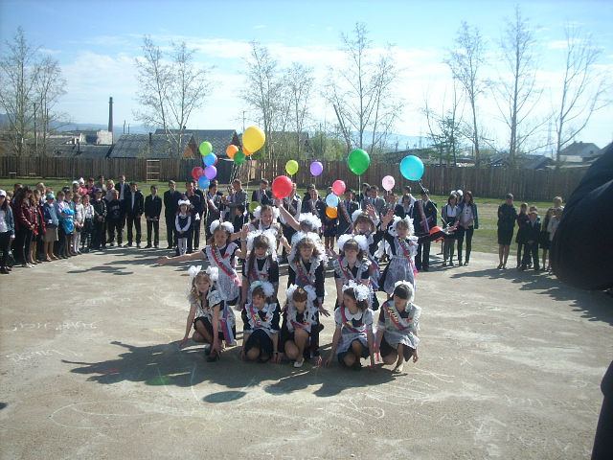
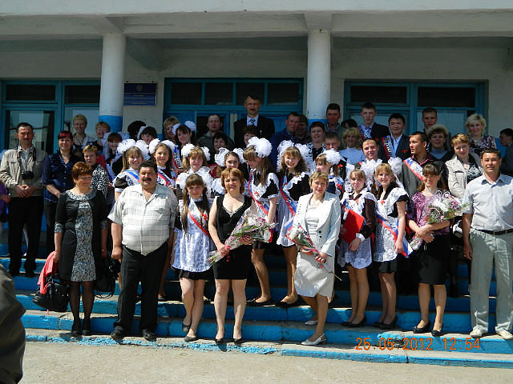
Праздник последнего звонка

Slide 36
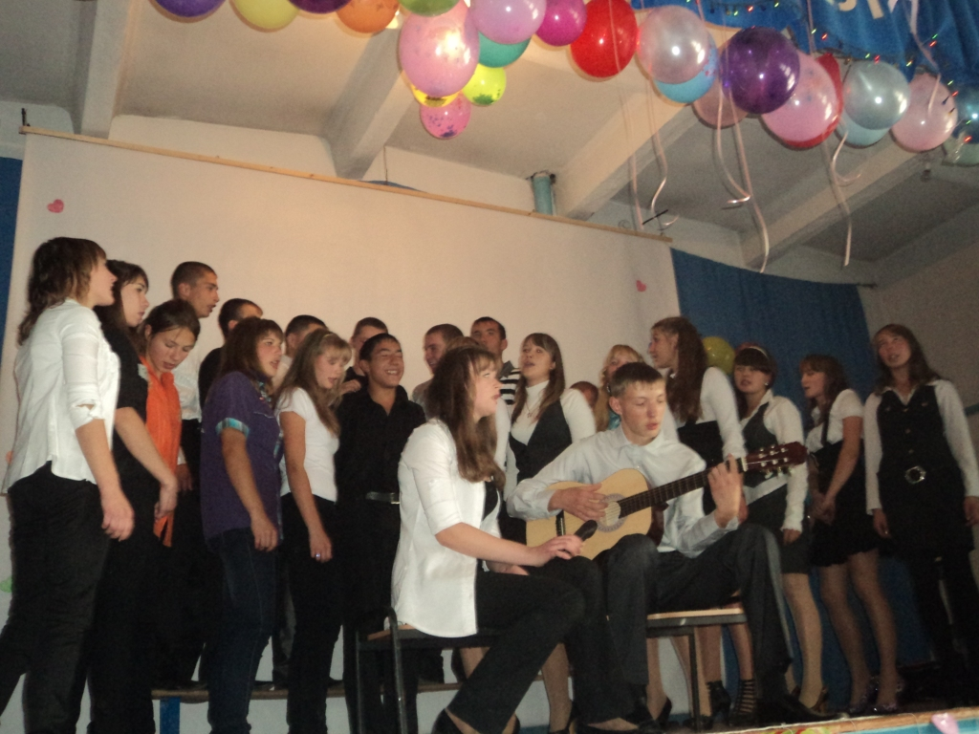
Творческие отчеты

Slide 37
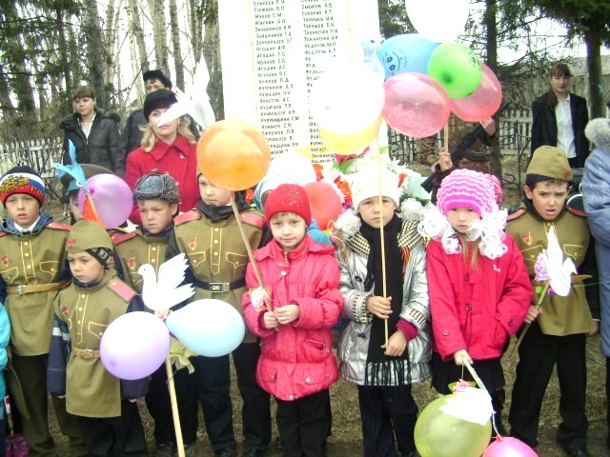
Вахта памяти

Slide 38
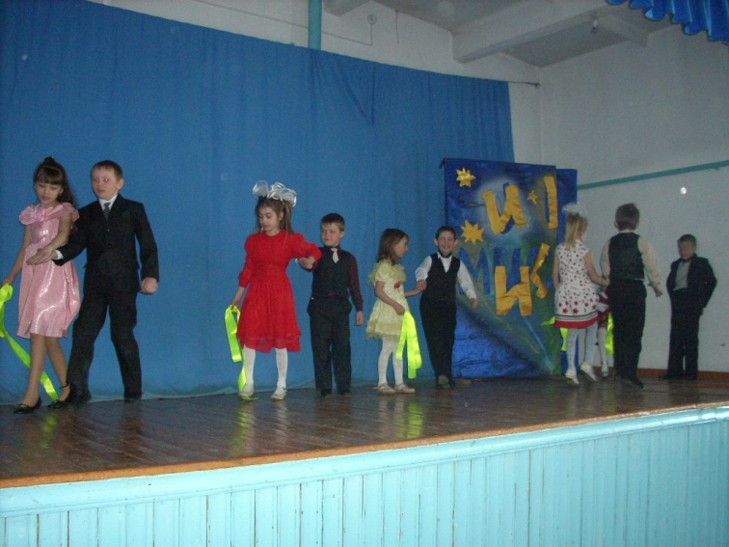
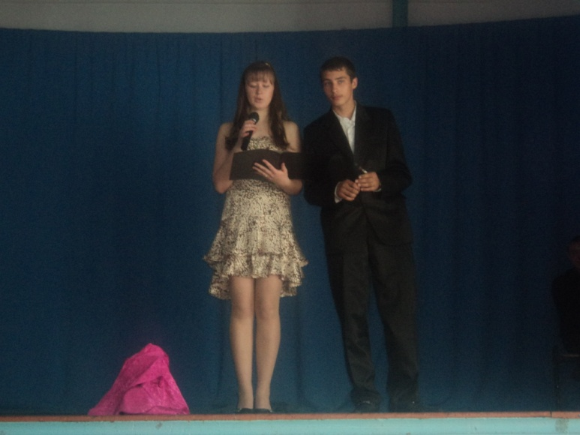
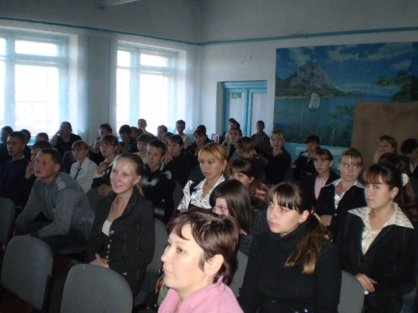
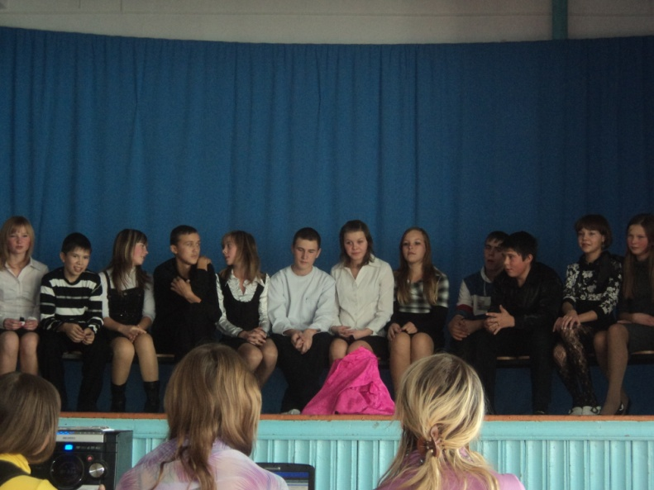
Вечер для учителей
«От всей души»

Slide 39
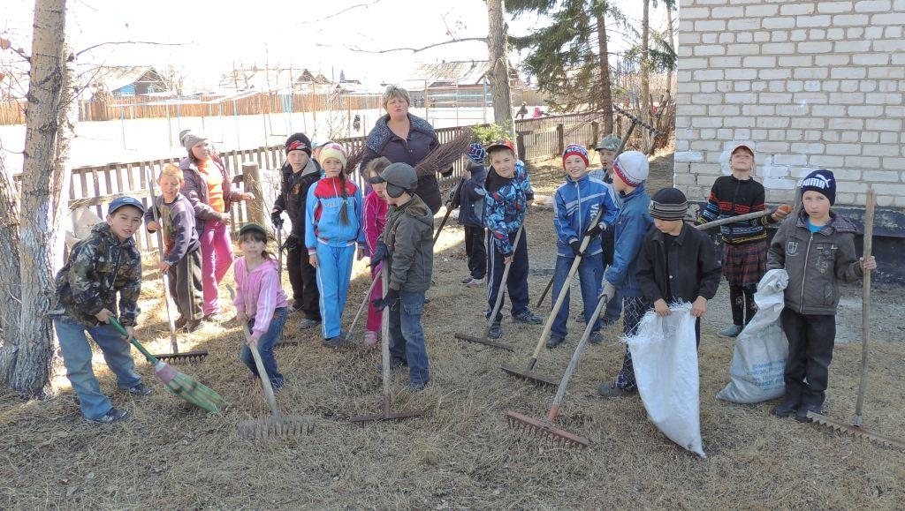
-Месячник «Твори добро»

Slide 40
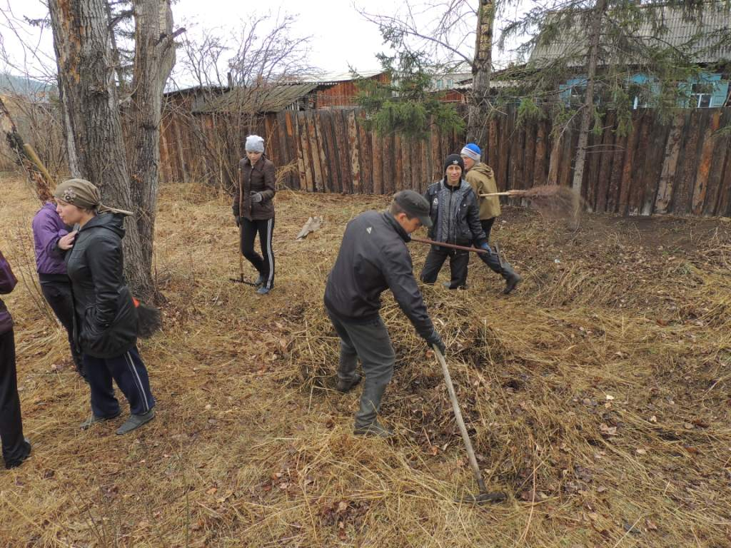

Slide 41
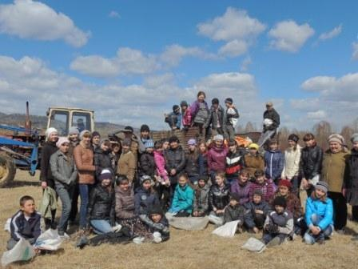
Акция «Очистим реки»

Slide 42
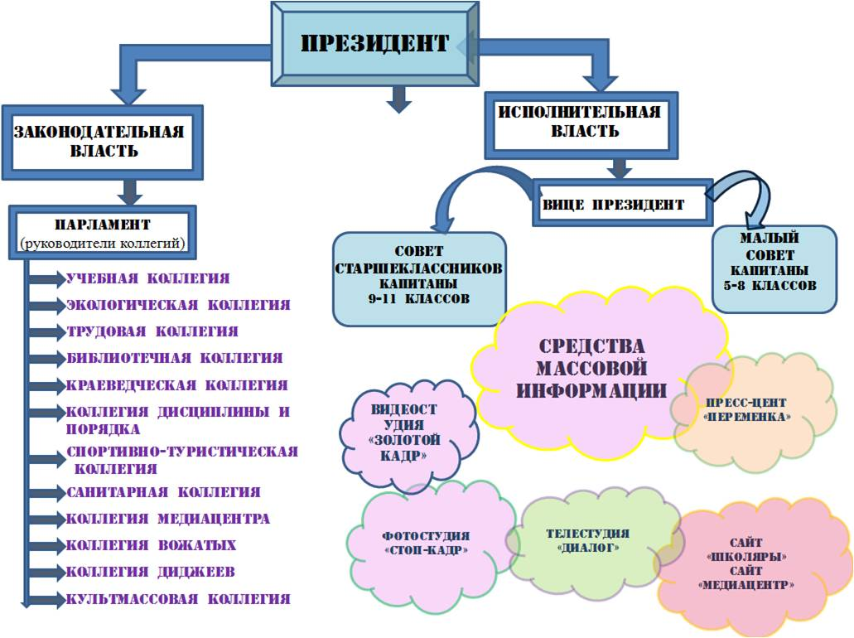
Структура ученического самоуправления

Slide 43
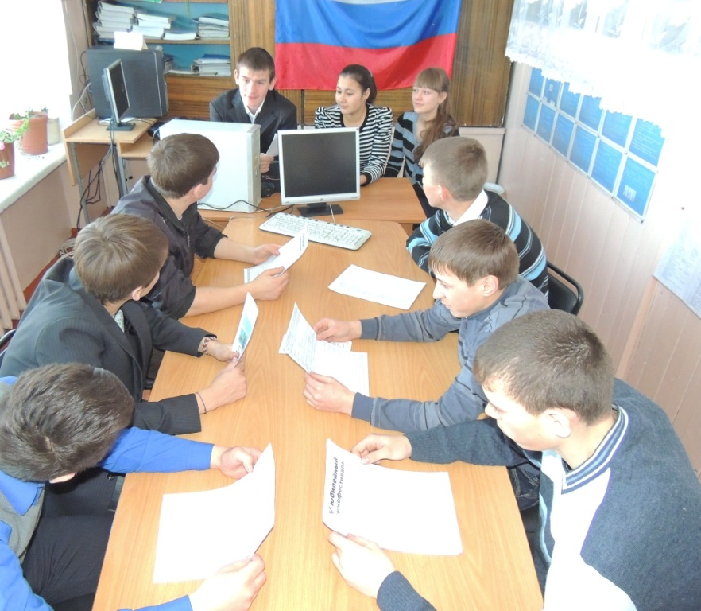
Заседание парламента

Slide 44
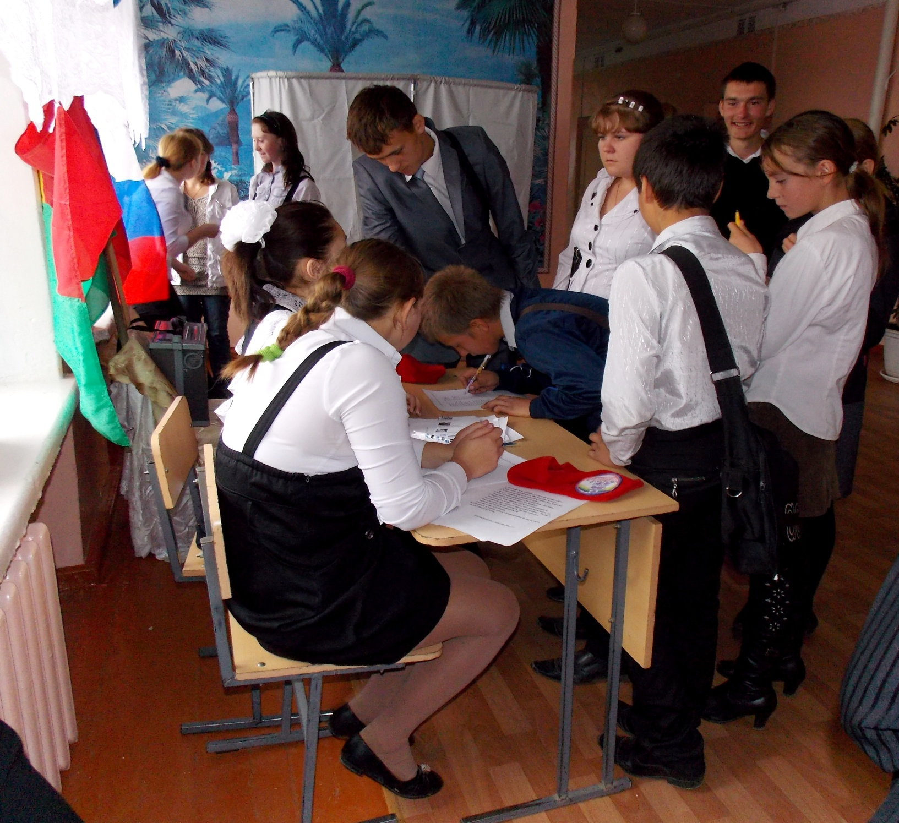

Slide 45
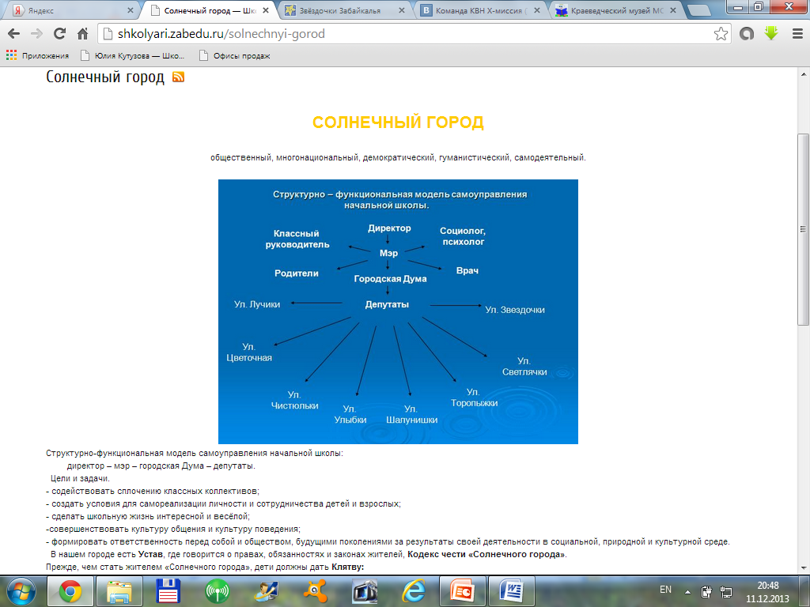

Slide 46
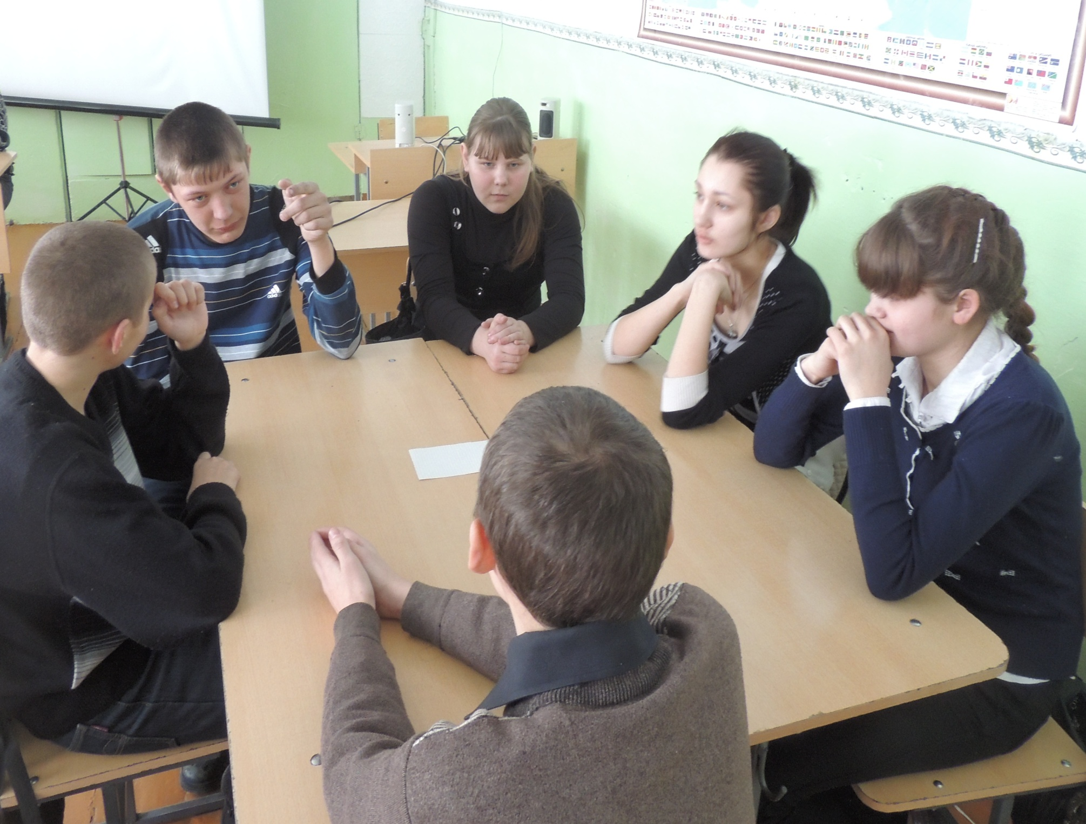

Slide 47


Команда КВН

Slide 48


Краевой фестиваль школьных команд КВН 2013г. Чита

Slide 49

Школьный историко-краеведческий музей

Slide 50



Выставка частных коллекций «Потрогай историю руками»

Slide 51

Виртуальный мир неформального образования

Slide 52


Slide 53


Slide 54


Slide 55


Slide 56

Работа над очередным номером газеты «Переменка»

Slide 57

Видеостудия «Золотой кадр»

Slide 58

Телепередача «Диалог»

Slide 59

Фотостудия «Стоп-кадр»

Slide 60


Slide 61

Ведущие программы «Диалог» и кинофестиваля «Золотой кадр»

Slide 62



Slide 63


Slide 64

«Новые приключения неуловимых -2»

Slide 65


Slide 66

Форумные миры

Slide 67

Клубы

Slide 68


Slide 69


Slide 70


Slide 71
Медиацентр «Сияющая радуга» - мощный воспитательный ресурс школы.
Включение детей в проектную деятельность
Проф-ориентация
Коммуни-
кабельность
Умение работать
в коллективе
Умение работать
с информацией
Воспитание
личностных качеств
Выявление и поддержка талантливых детей
Воспитание
Самостоятельности
Успешная социализация личности ребенка

Slide 72


Slide 73
Результаты деятельности (олимпиады)
год | Муниципальный уровень |  |  |  | Краевой уровень |  |  |  | Всероссийский уровень
 | Кол-во | 1 м | 2 м | 3м | Кол-во | 1 | 2 | 3 | Кол-во
2010-1011 | 52 | 14 | 22 | 14 | 11 | - | - | - | 2 55 | Новосибирск Предметн. Олимп.
2011-2012 | 69 | 20 | 16 | 22 | 5 | - | - | 1 | 3
2012-2013 | 84 | 17 | 13 | 16 | 9 | - | 1 | - |  | С-Петербург с/х Улан-Удэ Федер. Олимп. Физ. Мат Всерос. Олимп. По истории 1м – 5 ч-к
2013-2014 | 77 | 11 | 13 | 21 | 6 | - | 2 | - | 5 7 | «Летописец» 2м,2м, 3м «Дистанционная волна » сертификаты

Slide 74
НПК «Шаг в науку»
год | Муниципальный уровень |  |  |  | Краевой уровень |  |  |  | Всероссийский уровень
 | К-во | 1 | 2 | 3 | К-во | 1 | 2 | 3 | К-во | 1 | 2 | 3
2010-2011 | 31 | 15 | 6 | 10 | 1 | 1 | - | - | 1
2011-2012 | 20 | 9 | 10 | 2 | 1 | - | - | 1 | - | - | - | -
2012-2013 | 22 | 7 | 7 | 2 | - | - | - | - | - | - | - | -

Slide 75
Конкурсы
Год | Краевой уровень | Всероссийский уровень
2010-2011 | «Человек в истории. Россия XX век» - 1, 2, 3 место; конкурс детско-юношеского видеотворчества «Мой Забайкальский край» – 1 м. (4 путевки ВДЦ «Океан»), «Рыцари дорожного движения» номинация «Художественное творчество 2011 » - 2 м. – 2ч-ка; «Диалог цивилизаций » - 3 м – 3 уч-ся; конкурс по теории решений изобретательских задач 1 м, 3м, 3 м; конкурс детских команд КВН - 4 м; конкурс кукольных театров - 1 м. | Конкурс газетных статей – 2м, 2 м, 3 м.
2011-2012 | Конкурс Декабристские чтения «Мы были дети 1812 г » - 1 м, 3 м; конкурс видеотоворчества – 1 м; Конкурс детских команд КВН – 3 м., конкурс «Человек в истории. Россия XX век» - 4 грамоты
2012-2013 | Индивидуальное первенство в краевой заочной олимпиаде школьников «Неболит» в рамках всероссийской акции Классный час. Номинация Сочинение «Радуга жизни» - 1 м., конкурс, посвященный истории органов внутренних дел Забайкальского края «Полиция Забайкалья – вчера и сегодня» - благодарственное письмо, конкурс школьных работ «Моя любимая школа» - 6 грамот; коллектив МОУ СОШ п. Тарбагатай в номинации социальных проектов – 2 м; конкурс школьных газет ко Дню Победы – 3 м.; V региональная экологическая акция «охранять природу – значит любить Родину» - 6 дипломов. Конкурс «Моя малая Родина»; конкурс рисунков «Символ Забайкальского края » 2 м.
2013-2014 | Конкурс «Живущие в кедровнике » - 1 м, 2 м., выставка НТТМ – 2013 – 3 м, хостинг, конкурс сочинений «Всё, что тебя касается» Конкурс творческих работ о значении символики РФ – 1 м | Викторина «давайте сыграем в детективов» англ. Яз. 3,3,3м.; занимательная викторина ко дню учителя номинация «Я всё знаю» 1, 1 м.IV блиц-турнир по англ. Яз. «Радуга» - 5,8,9,11,18,19 м., Всерос. Конкурс тв. Работ «Символика РФ» -участие

Slide 76
Спортивные достижения
Год | Краевой уровень | Всероссийский уровень
2010-2011 | Первенство по гиревому спорту – 2 уч-ся – 2 м, 2 уч-ся – 3 м, 1 уч-ся – 5 м; Первенство по силовому троеборью – 1,1, 2,3 м; зональные соревнования по волейболу (юноши – 1 м; девушки – 1 м); | Межрегиональный турнир по волейболу среди мужчин – 3 м, женщин – 2 м; межрегиональный кубок по волейболу на приз почётного железнодорожника А. Л. Артемьева – юноши – 1 м, девушки – 3 м
2011-2012 | Первенство по силовому троеборью 1,1,2,3 м. | Межрегиональный турнир по волейболу на приз почётного железнодорожника А. Л. Артемьева 3 м; межрегиональный турнир по волейболу среди мужчин – 1 м.,
2012-2013 | VI Спартакиада допризывного возраста Забайкальского края – 3 м., Первенство «Полоса препятствий» - 2 м. | межрегиональный турнир по волейболу среди мужчин – 3 м.; межрегиональный турнир по волейболу среди мужчин – 2 м.
2013-2014 | Первенство района по волейболу -1 м., межмуниципальные соревнования по гиревому спорту на кубок главы п/г «Хилокское» 1, 2, 3 м. | Межрегиональный турнир среди сельских поселений под девизом «Здоровье Забайкалья»п. Бада – 2 м., номинация «Лучший нападающий»; межрегиональный турнир по баскетболу на приз Р. Карюхина – 4,5 м

Slide 77
Результаты ГИА | Результаты ЕГЭ
Качество обучения (по русскому языку – 71%, 41%, 64%; по математике – 80%,14%, 48%) | Успеваемость учащихся по всем предметам – 100%; средний балл выше среднего по краю Русский язык 64, 57,67 Математика 49, 40, 48 Биология 56, 56, 57 Химия 66, 53, 70 Обществознание 64, 59, 64 История 66, 46 Физика 51, 52 Литература 73, 59 География 75%
За три года учащиеся школы получили 8 золотых и 7 серебряных
медалей

Slide 78


Slide 79


Slide 80


Slide 81


Slide 82


Slide 83


Slide 84


Slide 85


Slide 86


